Slide 1
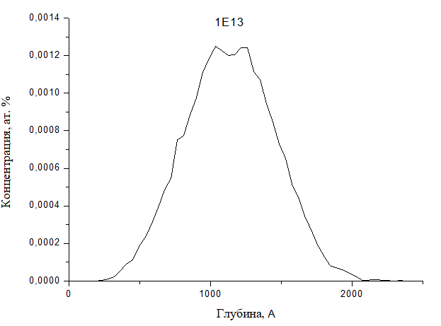
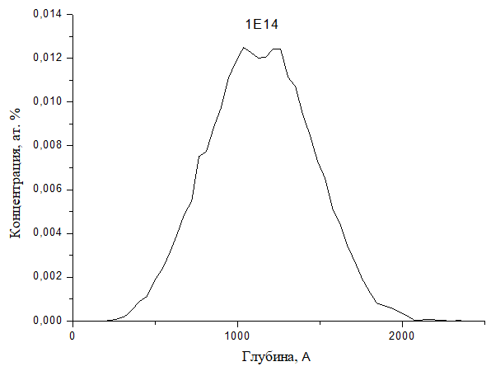
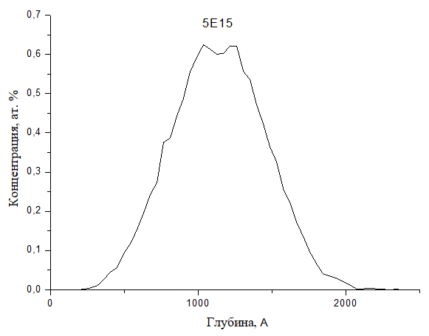
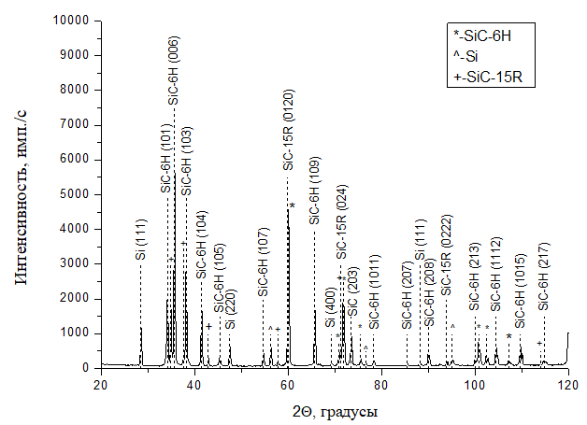
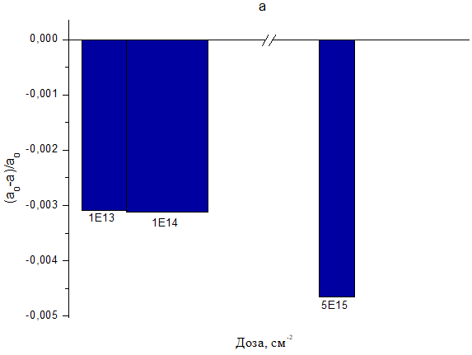
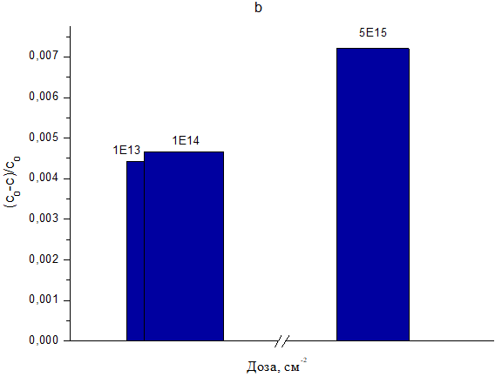
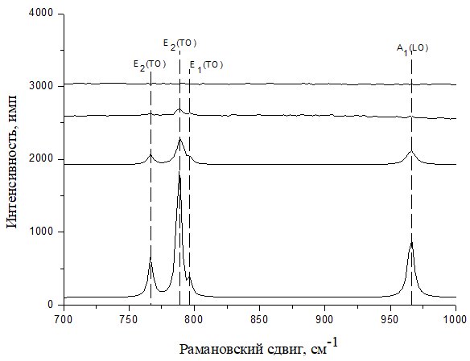
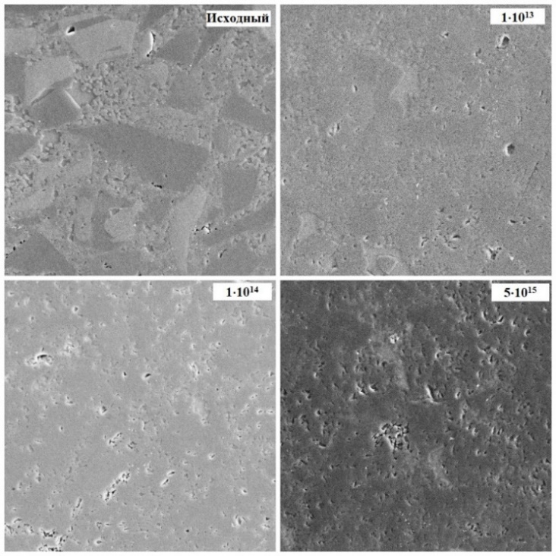
СОСТАВ И СТРУКТУРА КОМПОЗИТА НА ОСНОВЕ КАРБИДА КРЕМНИЯ, ОБЛУЧЕННОГО ИОНАМИ КРИПТОНА
В.М. Холод¹, В.В. Углов¹, П.С. Гринчук², М.В. Кияшко², С.В. Злоцкий¹, И.А. Иванов^{3,4}, А.Л. Козловский⁴, М.В. Здоровец^{3,4},
¹Белорусский государственный университет, Минск, Беларусь (uglov@bsu.by, valentinakholad@mail.ru)
²Институт тепло- и массообмена им. А.В. Лыкова Национальной академии наук Беларуси, Минск, Беларусь
³Евразийский национальный университет им. Л.Н. Гумилева, Нур-Султан, Казахстан
⁴Институт ядерной физики, Нур-Султан, Казахстан
Введение
Благодаря своей широкой запрещенной зоны, высокой теплопроводности, хорошей стабильности, высокой прочности и радиационной стойкости карбид кремния является перспективным материалом для использования в качестве конструктивных элементов в термоядерных реакторах, реакторах деления и газоохлаждаемых реакторах деления, а также в захоронениях радиоактивных ядерных отходов [1]. Следовательно исследование структурно-фазового состояния и характера эволюции дефектов в карбиде кремния после облучения актуальной задачей.
Материалы и методы исследования
Образцы:
Были приготовлены в Институте тепло- и массообмена им. А.В. Лыкова (Минск, Беларусь).
Размеры зерен: крупная марка М50 - 50 мкм и мелкая марка М5 - 5 мкм.
Методы исследования:
Рентгеноструктурный анализ (РСА).
Комбинационной рассеяние света (КРС)
Сканирующая электронная микроскопия (СЭМ).
Облучение:
Интегральные дозы облучения составили: 1×10¹³, 1×10¹⁴, 5×10¹⁵ см⁻² для ионов Kr (280 кэВ)
Моделирование в SRIM
Рентгеноструктурный анализ
Средний проективный пробег ионов 157 нм;
Максимумом повреждений на глубине 165-175 нм.
Наибольшие значение смещений составляет: 0.03 сна для дозы 1×10¹³, 0.3 сна для дозы 1×10¹⁴ и 15 сна для дозы 5×10¹⁵ см⁻².
Концентрация имплантированных ионов Kr⁺ не превышает 1%.
Деформация
Многофазная система:
SiC-6H – гексагональная (P63mc) сингония,
Si – кубическая (Fd-3m) сингония,
SiC-15R – тригональная (R3m) сингония
Основной фазой является SiC-6H (около 80 %), содержание фазы SiC-15R – около 20 %, Si – менее 5 %.
КРС
При увеличении дозы относительное изменение параметра а решетки уменьшается, параметра с увеличивается. Такое изменение кристаллической решетки происходит в следствии радиационного роста.
СЭМ
Уменьшается интенсивность и происходит уширение пиков с увеличением дозы, обусловленное разупорядочением кристаллической структуры, формированием и накоплением радиационных дефектов в SiC.
При дозе 5×10¹⁵ см⁻² отсутствуют пики первого порядка колебаний, что связано с аморфизации поверхностного слоя SiC.
Заключение
При облучении карбида кремния ионами Kr⁺ (энергия 280 кэВ и дозами до 5×10¹⁵ см⁻²) происходит радиационной рост, характерный для гексагонального типа кристаллической решетки;
Облучение приводит в аморфизации приповерхностного слоя;
Исходя из полученных данных и рассчитанных гглубин зондирования, можно предположить, что толщина аморфного слоя составляет 0,5-1 мкм.
При дозе 1×10¹³ см⁻² наблюдается зеренная структура, но при дальнейшем увеличении дозы происходит аморфизация приповерхностного слоя.

